Slide 1
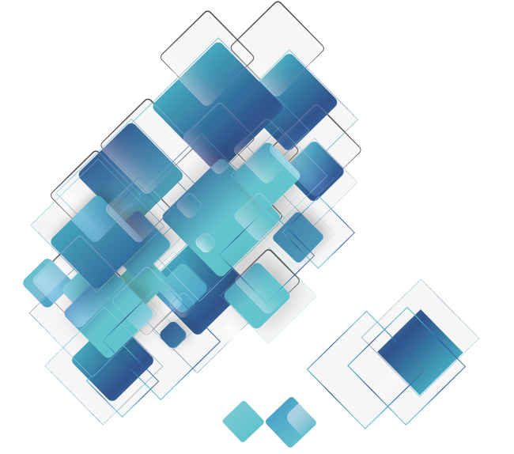
Real-time Controllable Motion Transition for Characters
Report Person:李蕊伶

Slide 2
目录
CONTENTS
01
02
03
04
研究工作
局限性
研究背景
创新点

Slide 3
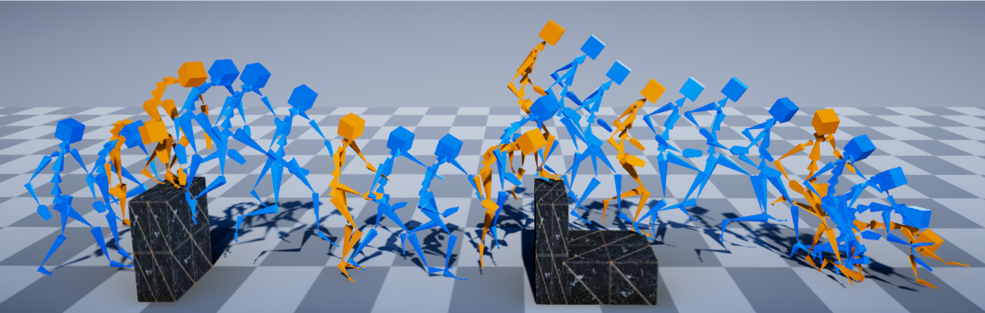
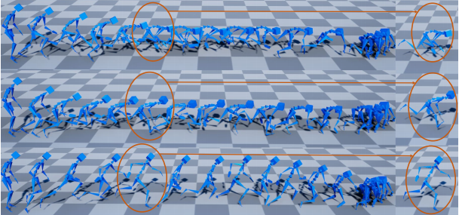
1. 研究背景
补间动作生成一直是计算机图形学中长期存在的问题。在深度学习的背景下。游戏中的离线动画管线和在线动作合成都非常依赖这一技术。
在实时补间动作生成中存在两个主要挑战，即是运动动作质量和运动可控性，其中最重要的是运动质量。因为动作需要快速生成，所以后期处理是非常不可取的。因此，离线计算和任何人为干预都将被严格排除在外。。
文章提出了一种新的实时转换方法来解决实时补间动作生成问题。该方法包括一个自然运动流形模型和一个用于运动生成的采样器。首先学习低水平运动动力学的自然运动流形。然后，引入采样策略，从满足目标帧和目标过渡持续时间的学习流形中生成运动。

Slide 4
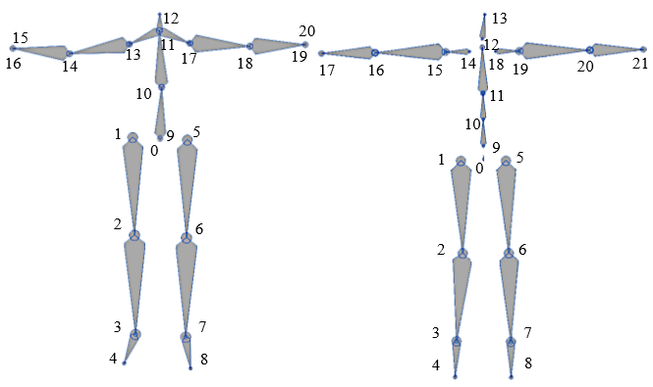
2. 研究工作——数据格式
数据集
01
文章使用了LaFAN1数据集和Human3.6M数据集。从Human3.6M数据集中删除手腕和拇指关节，剩下21个关节。LaFAN1数据集的字符有22个关节。
02
关节表示
对8个下部关节采用基于位置的表示，对上部关节采用基于旋转的表示。所有较低的关节连接少于两个其他关节，以方便确定它们的方向。
采样率
03
文章的方法以25HZ的采样率工作。这两个数据集的训练集都被分成多个50帧的窗口，两个连续的窗口有25个重叠的帧。

Slide 5
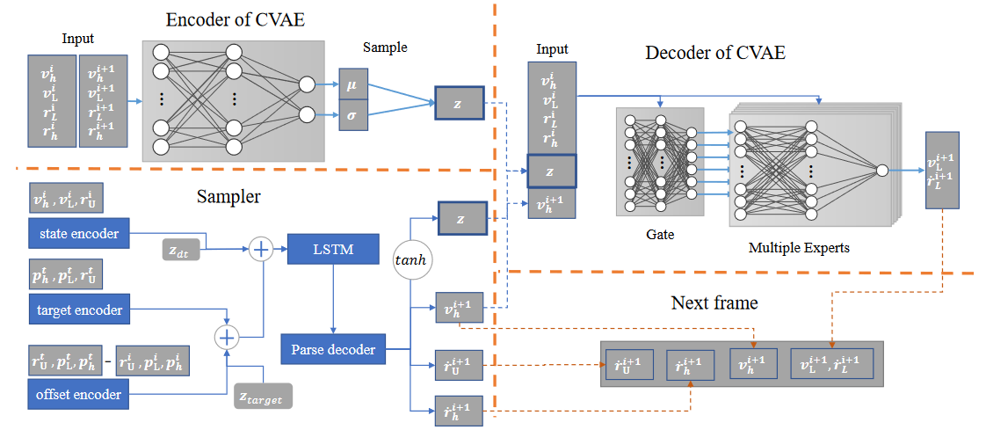
2. 研究工作——运动流形 & 过渡采样

Slide 6
2. 研究工作——运动流形 & 过渡采样
文章提出的方法包括运动流形和条件过渡。
前者学习重要的低层运动特征及其动力学;
而后者综合过渡条件下的目标帧和所需的过渡持续时间。
运动流形
01
运动流形通过多模态映射机制明确地模拟人体运动中的内在过渡随机性。
过渡采样
02
在生成过程中，文章设计了一个过渡模型，它本质上是一种基于目标帧和目标过渡持续时间从学习的流形中采样的抽样策略。

Slide 7
3. 创新点
01
提出了一个新的学习框架，由一个新的自然运动流形模型和一个新的过渡采样器组成，用于实时生成补间运动。
运动流形模型分别处理不同的身体部位，重点关注运动的可控性和质量，而过渡采样器确保在用户控制层面上产生自然的运动。
文章的模型能够生成高质量的运动以减轻滑步问题，可以用于离线动画和在线游戏。
文章介绍的方法在不可见的控制信号下也是通用的。它优于其他解决方案和最先进的方法。
02

Slide 8
4. 局限性
01
生成结果受到训练数据的限制。它不能生成与训练数据差异太大的运动。如果目标帧与数据、空间、时间或两者差异太大，该方法就不能保证100%实现目标帧。然而，框架本身仍然是有效的，当引入更多样化的数据时，上述问题可以很容易地克服。
缺乏运动多样性是文章提出的方法的另一个局限性。作为基于CVAE的网络，该方法的模型可以对同一控制产生不同的运动，但是所产生的运动之间差异很小，尤其是下半身。
02

Slide 9
Thanks！
Report Person: 李蕊伶

